Slide 1
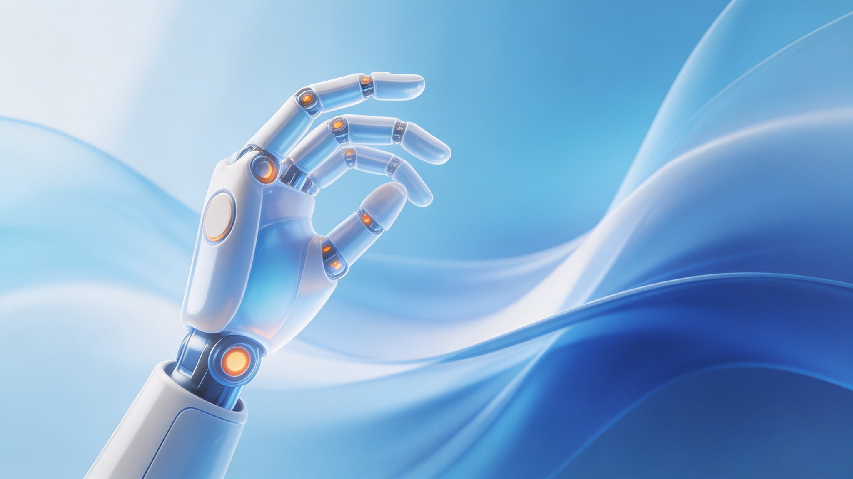
具身智能实践报告
基于PyBullet的机械臂控制与分析
汇报人：[胡竞扬]
日 期：2026年6月
Notes:
大家好，我是[你的姓名]。今天我将向大家汇报我的具身智能实践项目。本次实践基于PyBullet仿真平台，通过控制Franka Panda机械臂，深入探索了机器人运动学、逆运动学以及具身智能的核心原理。接下来，我将从任务概述、实验过程、核心分析和总结展望四个方面展开介绍。

Slide 2

目录 CONTENTS
01
02
03
04
任务概述
实验过程
核心分析
总结展望
阐述实践的行业背景与项目核心目标，明确本次技术探索的价值与方向。
详细解析开发环境搭建、核心平台功能，以及从基础到进阶的实验操作步骤。
对比机器人与人类在动作执行上的逻辑差异，深度剖析技术落地中的关键挑战。
沉淀实践过程中的核心技术经验，对未来智能体技术的应用场景进行前瞻思考。
本次汇报将围绕上述四个维度，从任务发起的初衷出发，一步步展开技术落地的全流程。通过对实验细节的还原与核心差异的深度剖析，我们不仅能看到技术实现的过程，更能从中提炼出可复用的工程方法与经验。最后，基于本次实践成果，对该领域未来的发展路径进行探讨，为后续的技术迭代提供参考方向。
Notes:
本次汇报将分为四个部分。首先，我会介绍本次实践的任务背景和核心目标。接着，详细展示实验的全过程，包括环境搭建、平台介绍以及基础和进阶实验的具体步骤。之后，我会对机器人与人类动作实现的差异进行深入分析。最后，对本次实践进行总结，并对未来的发展方向提出一些思考。

Slide 3
01 任务概述
实践背景
具身智能的核心在于强调“身体”对智能的塑造作用，AI不再局限于纯软件算法，而是具备物理实体并能与真实环境动态交互的智能体。本次任务将借助专业的机器人仿真环境，让我们在虚拟空间中亲手构建智能体的物理载体，深入理解物理形态、感知能力与环境反馈如何共同构成智能行为的基础，以及这种实体化带来的独特约束与无限可能。
掌握仿真平台
完成物理交互
洞察执行差异
学习并熟练运用 PyBullet 物理仿真平台，从零搭建符合任务要求的虚拟实验环境。理解仿真引擎的底层逻辑，为后续的机器人控制与任务执行建立可靠的技术基础，实现从理论到虚拟实践的第一步跨越。
编写控制代码与运动逻辑，驱动虚拟机器人执行一系列基础物理动作，包括空间中的定点移动、目标物体的精准抓取与放置等。在这个过程中体验如何将抽象的指令转化为具体的物理行为，实现智能体与虚拟环境的主动互动。
对比机器人执行任务与人类自身执行相同动作的过程，深入分析两者在感知、决策与执行层面的本质难度差异。理解物理动力学、传感器噪声和环境不确定性带来的挑战，从而更深刻地认识具身智能技术落地的核心问题。
Notes:
首先是任务概述。具身智能的核心思想是，智能体需要通过物理身体与环境互动来获取智能。本次实践的核心目标就是在PyBullet这个仿真平台上，让虚拟机器人完成一些基本的物理动作，比如移动和抓取，并通过这个过程，亲身体会机器人执行这些看似简单的动作背后所涉及的复杂技术和挑战。

Slide 4
02 实验过程：环境搭建
pip install pybullet
核心语言
仿真引擎
宿主系统
在命令行终端执行以上指令，自动完成核心库与依赖包的下载配置。
Python 3.10
PyBullet
Windows
验证安装结果
进入 Python 交互环境，输入 `import pybullet as p`。若未出现 ImportError 报错，则代表环境搭建成功。此时可调用 p.connect(p.GUI) 启动可视化仿真界面。
环境说明：PyBullet 提供了轻量化的 Python 接口，支持 CPU 实时物理仿真，无需复杂的图形驱动配置，是快速验证算法的理想选择。
常见问题与最佳实践
若在非 Windows 系统（如 macOS/Linux）遇到安装失败，需先通过包管理器安装系统级依赖（如 libbullet-dev）。建议使用 Conda 或 venv 创建独立虚拟环境，避免全局 Python 环境包冲突；若下载速度慢，可临时切换国内 PyPI 源加速安装。
Notes:
接下来是实验过程的第一部分：环境搭建。我们使用Python作为编程语言，核心的仿真库是PyBullet。整个环境搭建非常简单，只需要一条pip命令就可以完成PyBullet的安装。这为我们后续的实验提供了坚实的基础。

Slide 5
02 实验过程：平台与对象
仿真平台：PyBullet 物理引擎
实验对象：Franka Emika Panda 协作臂
PyBullet 是一款专为机器人与 AI 研究打造的轻量级开源仿真工具，支持实时刚体动力学与多体系统计算。它内置了丰富的机器人模型库和传感器接口，无需复杂的硬件配置即可复现真实物理规律。在本实验中，我们利用其高效的计算能力构建虚拟场景，为算法的初步验证和参数调优提供了低成本、可快速迭代的理想环境。
Franka Emika Panda 是一款工业级7自由度轻型协作机器人，以其卓越的力控精度和纳秒级关节响应著称。它打破了传统工业机器人的操作壁垒，支持高动态的人机交互与柔顺控制。作为本实验的物理验证载体，其高保真的动力学特性与开放的 ROS 接口，让我们能够无缝衔接仿真环境的算法成果，直接测试控制策略在实际物理系统中的执行效果。
方案核心：构建虚实共生的算法验证闭环
我们采用“虚拟仿真预演 + 实体硬件实测”的双重验证逻辑。PyBullet 负责低成本的海量数据生成与算法快速迭代，解决了真实实验中“试错成本高、周期长”的痛点；而 Franka Panda 作为物理终端，通过高精度的力控反馈验证算法的鲁棒性。两者结合有效缩小了仿真到现实的性能差距（Sim-to-Real Gap），为实现高效、可靠的机器人自主控制提供了坚实的实验基础。
Notes:
我们的实验平台是PyBullet，它是一个功能强大的物理仿真引擎。我们利用其开源、轻量的特性构建了虚拟实验环境。我们的实验对象则是Franka Emika Panda机械臂，这是一款非常经典的7自由度协作机器人。选择它作为实验对象，能够很好地模拟真实世界中的机器人控制场景，同时其开放的接口也便于我们进行算法的移植和验证。

Slide 6
02 实验过程：基础实验 - 定点移动
连接仿真环境
设定目标位置
逆运动学求解
控制关节运动
启动仿真GUI界面，加载预设的物理地面与机械臂URDF模型，完成从软件到虚拟硬件的环境初始化，为后续运动控制建立基础载体。
在世界坐标系中定义末端执行器的目标三维坐标，明确机械臂任务的最终空间位姿。这是逆运动学求解的核心输入条件，决定了运动的终点。
调用核心算法函数，基于末端目标位姿反向推演，自动计算出机械臂各旋转关节所需的角度参数。这一步是将任务空间转化为关节空间的关键。
启用位置闭环控制模式，将求解得到的关节角度序列下发至伺服电机。驱动机械臂各关节协同运动，平滑且精准地让末端抵达预设的目标位置。
核心实现代码片段 (Python)
定义目标参数
求解关节角度
执行位置控制
# 末端执行器目标坐标 [x,y,z] target_pos = [0.5, 0.2, 0.3]
# 逆向解算关节位姿 joint_poses = p.calculateInverseKinematics(robot_id, 11, target_pos)
# 驱动关节精准到达 p.setJointMotorControl2(robot_id, idx, p.POSITION_CONTROL, targetPosition=joint_poses[idx])
Notes:
我们的第一个实验是让机械臂完成定点移动。核心思路分为四步：首先连接仿真环境，然后设定一个目标位置，接着通过逆运动学算法计算出需要移动到该位置的各个关节角度，最后通过代码控制每个关节运动到指定角度。右侧展示了实现这一过程的关键代码片段。

Slide 7
02 实验过程：基础实验 - 参数调试
变量一：修改目标位置坐标
变量二：调整运动插值步数
常规坐标 [0.5, 0.2, 0.3]
低位坐标 [0.6, 0.1, 0.05]
减少运动步数
增加运动步数
机械臂各关节处于常规运动区间，整体姿态正常，执行运动指令时轨迹平稳流畅，未出现任何机械抖动现象。
末端执行器靠近地面，关节形变显著增加，出现轻微机械抖动。该点位已接近机械臂的奇异位形边界，运动稳定性下降。
单次移动步长增大，机械臂运动速度显著加快。但由于加速度突变，轨迹平滑度受损，系统整体运行的稳定性有所下降。
运动过程被细分为更多微小步长，执行动作更平缓柔顺，有效避免了冲击。但单位任务的总耗时随之增加，效率有所降低。
核心结论
机械臂的实际有效运动范围受自身连杆结构与关节角度的物理限制。实验中观察到，当目标点位过近或处于特定几何位置时，机械臂会进入奇异位形，导致雅可比矩阵退化，引发运动控制的不稳定性。同时，步数作为速度调节的关键参数，需要在执行效率与运动平顺性之间找到工程平衡点，为后续的高精度路径规划提供了重要的实验依据。
Notes:
在基础实验中，我们还进行了参数调试。通过修改目标位置，我们发现当目标点过于靠近地面时，机械臂会进入一种叫做“奇异位形”的状态，导致运动不稳定。同时，修改运动步数可以控制机械臂的运动速度，但过快的速度会牺牲稳定性。这让我们直观地感受到了机器人运动学的复杂性。

Slide 8
02 实验过程：进阶实验 - 抓取与释放
01
02
03
04
05
打开夹爪
移动定位
下降抓取
搬运转移
释放放置
控制夹爪执行器关节张开至最大行程，创造足够的物理空间，为后续精准容纳目标方块物体做好准备。
基于预设坐标，驱动机械臂多轴联动，平稳且精准地移动至待抓取方块的正上方位置，校准空间姿态。
机械臂沿Z轴缓慢垂直下降，接触物体后触发闭合指令，通过夹爪夹紧力反馈确认已稳固抓取目标方块。
保持末端执行器的闭合状态，将方块整体平稳搬运至系统预设的目标工位，过程中严格控制运动轨迹。
到达指定目标点后，机械臂微调姿态并执行张开指令，释放方块至目标位置，完成单次搬运的闭环流程。
实验成果：闭环控制能力验证
关键技术突破
成功实现了机械臂从“感知-决策-执行”的完整闭环操作，通过代码精准编排了从夹爪开合、空间移动到最终释放的一系列连续动作。这不仅完成了物体的自动化搬运任务，更有效验证了我们对机器人多关节协同控制与路径规划算法的工程落地能力。
突破了单一关节的独立控制模式，达成了末端执行器与机械臂本体的同步联动。实验证明了系统在动态环境下的抗干扰性与动作复现精度，为后续开发更复杂的柔性抓取、多机协作等高阶应用场景，积累了宝贵的实测数据与实践经验。
Notes:
在进阶实验中，我们实现了更复杂的“抓取-移动-释放”全流程。这个过程需要精确控制机械臂的移动和夹爪的开合，步骤环环相扣。通过这个实验，我们不仅巩固了基础的控制知识，还学会了如何编排一系列动作来完成一个完整的任务，成功验证了机器人的闭环操作能力。

Slide 9
03 核心分析：机器人 vs 人类动作实现差异
感知能力
运动计算
控制方式
人类肢体
机械臂
人类肢体
机械臂
人类肢体
机械臂
视觉+触觉双重自适应，对外部干扰容错率极高
依赖绝对精准坐标输入，微小偏差即导致任务失败
大脑本能完成轨迹规划，无需刻意的数学计算
依靠复杂逆运动学算法，常存在无解或奇异问题
实时自适应动态调节，过程中可主动修正误差
基于预设死参数执行，自主感知与修正能力极弱
环境适配
故障处理
人类肢体
机械臂
人类肢体
机械臂
对环境变化具备极强鲁棒性，可根据障碍物或目标位置快速调整动作策略，无需重新学习。
环境是“静态”的前提，一旦位置、光照或物体状态改变，必须人工重新示教或编写程序。
遇到阻力或异常时，本能停止、判断原因并自主重试，调整施力大小或抓取姿态后继续。
缺乏主动故障检测，遇到微小阻碍即触发硬性报警，流程直接中断，需人工干预恢复。
Notes:
接下来是本次实践的核心分析部分：机器人与人类动作实现的差异。我们从感知、计算、控制、环境适配和故障处理五个维度进行了对比。可以看到，人类的动作是高度智能、自适应和容错的，而机器人目前还严重依赖精确的预设和编程，缺乏真正的智能和灵活性。

Slide 10
03 核心分析：结论
人类动作的优势
机器人的核心挑战
强感知
自适应
高容错
精确依赖
泛化不足
决策被动
多感官融合，能够模糊且全面地感知外部世界的复杂信息。
大脑实时反馈，动态调整肢体动作以适应环境的即时变化。
具备自我修正机制，动作偏差时能快速调整并完成既定任务。
高度依赖精准的环境模型与传感器数据，微小误差即导致失败。
在训练环境外的表现急剧下降，难以灵活应对未知突发状况。
缺乏类人主动推理能力，只能执行预设程序，缺乏自主判断力。
人类在非结构化环境中展现出的灵活性，是目前人工智能系统难以完全复刻的核心能力，这种能力源于生物进化带来的底层生存逻辑。
传统机器人的“精确性”在开放动态环境中反而成为短板，其刚性的执行逻辑无法处理现实世界中无处不在的模糊性和不确定性。
核心难点
当前具身智能领域的核心突破点，在于如何让机器跳出对“完美数据”的绝对依赖，通过算法创新与硬件升级，赋予机器人像人类一样的感知、适应与容错能力。这不仅是技术的跨越，更是从“模拟执行”迈向“自主生存”的关键一步，决定了未来机器人能否真正走出实验室，安全、高效地融入人类的真实生活与工作场景。
Notes:
总结一下分析结论：人类动作的优势在于强感知、自适应和高容错。而机器人目前面临的主要挑战是对精确性的过度依赖、泛化能力弱以及自主决策能力差。这也指出了未来具身智能发展的方向，即如何赋予机器人更接近人类的智能。

Slide 11
04 总结与展望
实践收获
未来展望
知识层面
技能层面
认知层面
技术融合
算法优化
硬件交互
熟练掌握PyBullet仿真环境配置，深入理解机械臂正逆运动学及运动控制的核心理论逻辑。
显著提升Python工程化编程能力，积累了从算法设计到机器人底层控制的全流程实操经验。
深刻体会到具身智能在感知、决策与执行环节的复杂性，对真实物理世界的工程落地有了新的认知。
深度融合计算机视觉与深度强化学习技术，让机器人具备自主环境感知与动态任务适应的核心能力。
研发高鲁棒性的逆运动学求解器，优化非结构化场景下的实时路径规划与动态避障核心算法。
打通虚拟仿真与实体硬件链路，基于ROS框架与U-Arm等真实机械臂实现虚实结合的端到端验证。
本次实践完成了从理论知识到仿真验证的完整闭环，不仅夯实了机器人控制的技术底座，更让我清晰看到了算法与物理世界交互的核心难点，为后续深入研究找到了关键的切入点。
未来将持续探索算法与硬件的深度耦合，致力于突破仿真到现实的“最后一公里”落地难题。通过不断迭代技术方案，打造具备自主感知、决策与执行能力的下一代智能机器人，推动具身智能走向实际应用场景。
Notes:
最后是总结与展望。通过这次实践，我不仅学到了具体的技术知识和编程技能，更重要的是对具身智能有了更深刻的认知。展望未来，我认为将AI算法与机器人硬件更紧密地结合，是实现真正智能机器人的关键。未来可以尝试融合视觉、强化学习等技术，并与真实的机器人硬件进行交互，进一步探索具身智能的边界。

Slide 12

感谢观看
Notes:
我的汇报到此结束，感谢大家的聆听。如果大家有任何问题，欢迎提问。

